Slide 1
Презентация для родительского собрания на тему :«Читаем с детьми»
Воспитатели: Абрамова М.Ю.,
Руденко Н.А.

Slide 2
Интересные факты
Исследования показывают, что 4–6 лет – самый благоприятный возраст для обучения ребёнка чтению. После 6–7 лет научить читать сложнее.
Три четверти учеников, которые плохо умеют читать в третьем классе, останутся такими в средней школе.
Половину всех продаваемых сегодня книг покупают люди старше 45 лет.
Большинство читателей теряют интерес к книге на 18 странице.

Slide 3
Анкета для родителей " Семейное чтение".
Уважаемые родители!
Ответьте, пожалуйста, на вопросы данной анкеты. Ваше мнение для нас очень важно
1. Есть ли у вас дома библиотека, и как она выглядит?
* несколько книжных полок;
* книжный шкаф;
* стеллаж с книгами;
* другое........................................................................ .
2. Есть ли у вашего ребёнка свой уголок с книгами?
* да;
* нет.
3. Часто ли вы читаете ребёнку книги?
* каждый день;
* когда попросит;
* каждый вечер перед сном;
* иногда.
4. Назовите, пожалуйста, самые любимые книги вашего ребёнка: .......................................................................................................................................................................................................... .
5. Назовите, пожалуйста, несколько недавно прочитанных вами ребёнку произведений: ....................................................................................................................................................................................................... .
6. Беседуете ли вы с ребёнком о прочитанном?
* да;
* нет
* иногда.
7. Может ли ваш ребёнок назвать недавно прочитанные с вами книги?
* да;
* нет;
* не знаю.
8. Имена каких писателей и поэтов знает ваш ребёнок?....................................................................................................................................................................................... .
9. Может ли ваш ребёнок пересказать отрывок из любимой сказки, произведения?
* да;
* нет;
* не знаю.
10. Выписываете ли вы детские журналы? Какие? ............................................................................................ .
11. Как вы считает, в каком возрасте ребёнок должен научиться читать?.......................................................
Проанализировав все ответы, мы пришли к выводу, что чтение в семье считается не приоритетным в наше время. Компьютеры и телевизоры заменяют детям общение с родителями и близкими, что конечно, очень печально. Становление ребенка как читателя не может проходить без активного участия родителей в жизни ребенка с самого раннего возраста. Они должны играть роль стимулятора интереса к чтению, поскольку в наш век полноценным читателям надо успеть стать в детстве, иначе жизнь может не оставить для этого времени.
В свою очередь, мы хотим вам дать несколько советов «Как привить интерес ребёнка к чтению».

Slide 4
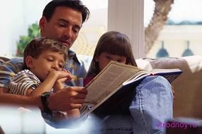
Советы родителям
1. Чтение должно быть наслаждением и удовольствием для Вас и вашего ребенка.
2. Читайте ребенку вслух с самого раннего детства.
3. Позвольте ребенку увидеть, как Вы сами читаете с удовольствием: заучивайте отрывки, смейтесь, цитируйте, делитесь прочитанным.

Slide 5
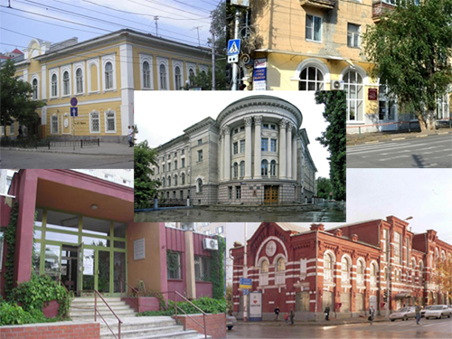
Советы родителям
В нашем городе Саратове много библиотек, которые ежегодно обслуживают около 200 тысяч различных категорий населения саратовцев. Им выдается 3,8 млн. документов и материалов, имеющихся в фондах библиотек. Ежегодно читатели посещают библиотеки 1,2 млн. раз. Ежедневно в библиотеки города приходит более 4 тысяч человек.
4. Старайтесь почаще водить ребенка в библиотеку.

Slide 6
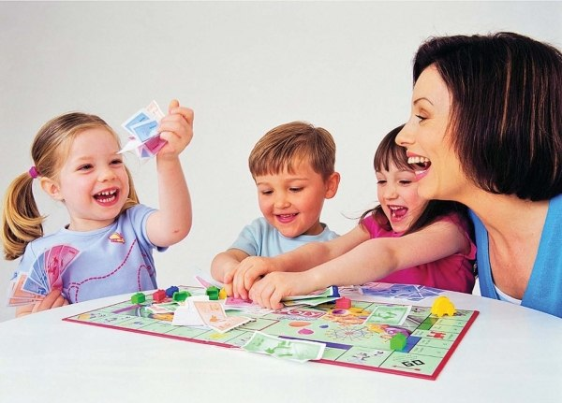
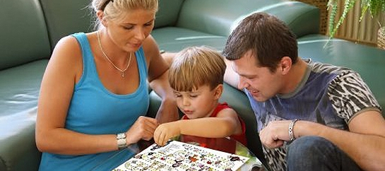
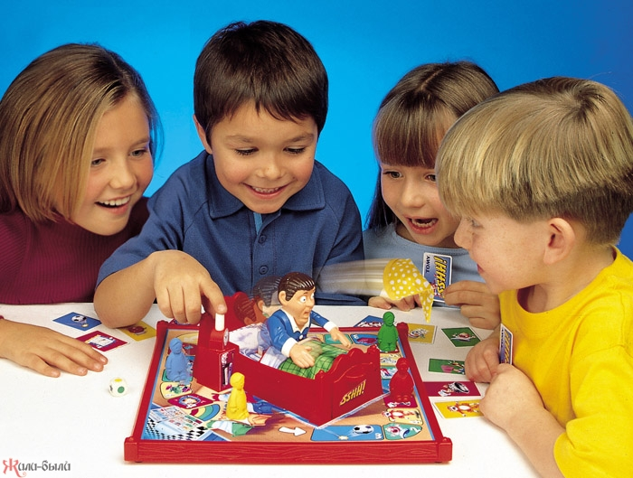
Советы родителям
5.Вместе играйте в настольные игры, которые предполагают чтение.

Slide 7
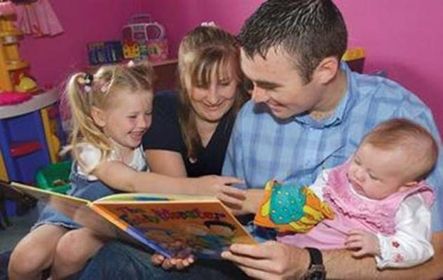
Советы родителям
6. В доме обязательно должна быть детская библиотека. Определите также дома место для чтения.

Slide 8
Чтение в детском саду
Весь год в саду разбит на темы. Каждая тема раскрывается в песнях, рассказах, играх и творческих работах. Так что мы стараемся подобрать книги для сопровождения каждой темы.
Ежедневное чтение сказок, рассказов, стихов.
Самостоятельное рассматривание книг.
Организованные занятия.
Свободное общение воспитателя с детьми на основе художественной литературы.
Сотрудничество с родителями по данной проблеме.

Slide 9
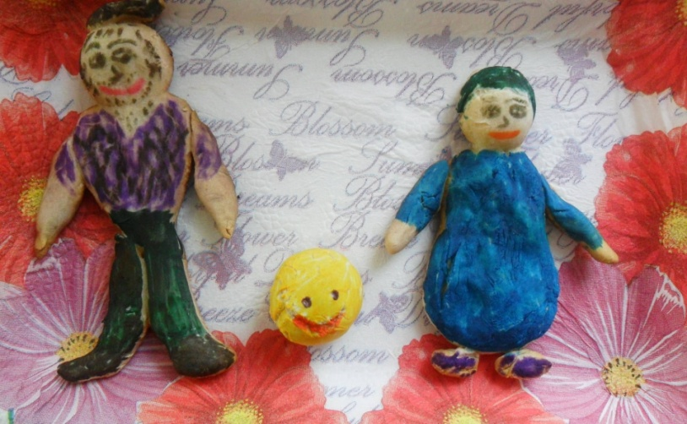
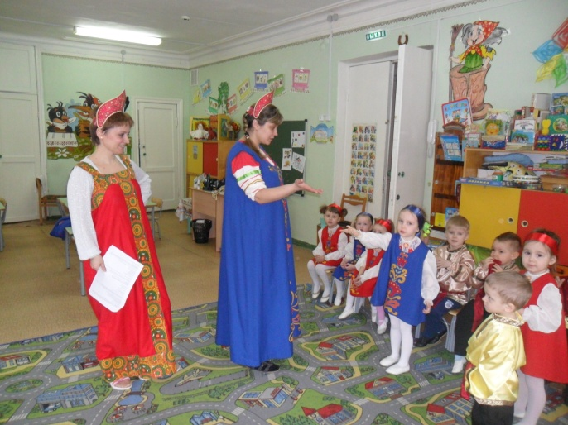
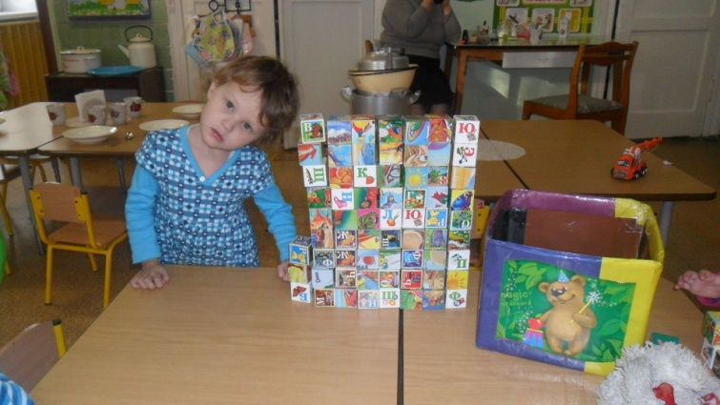
Развитие интереса к художественной литературе
Участие детей вместе с родителями в конкурсах с использованием сказочных персонажей
Игры детей, развивающие воображение
Участие детей в открытых мероприятиях и подготовке к ним

Slide 10
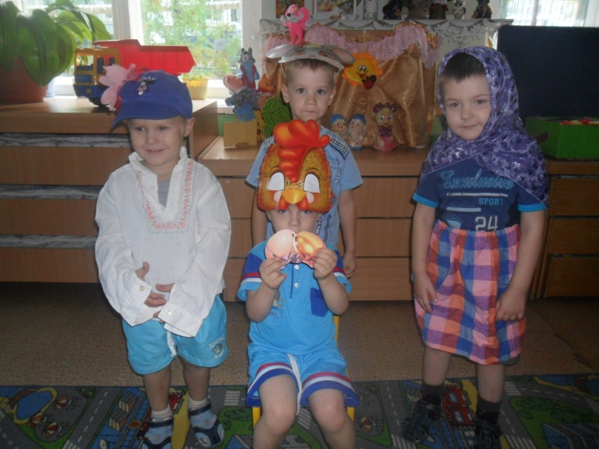
Театральные постановки, как средство развития интереса к художественной литературе
Инсценировка
«РЕПКА» И «КУРОЧКА РЯБА»

Slide 11
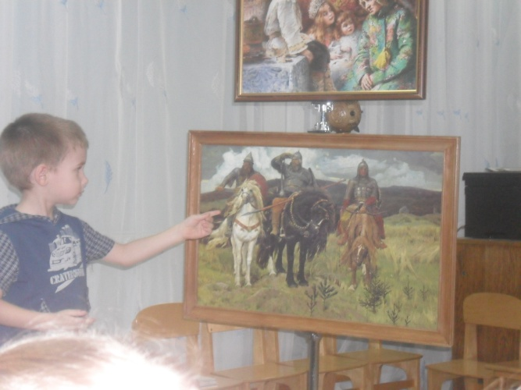
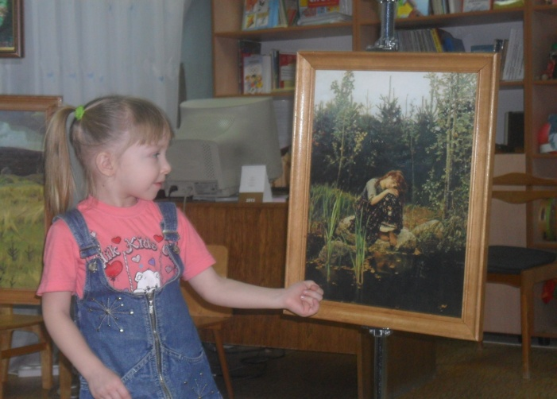
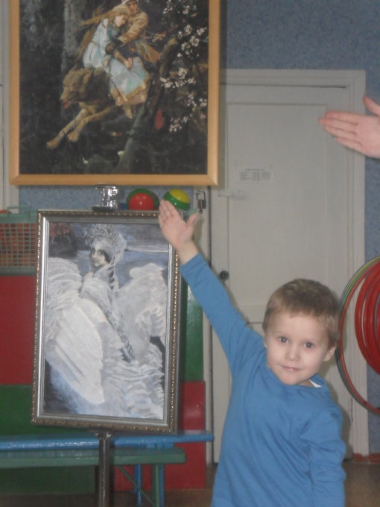
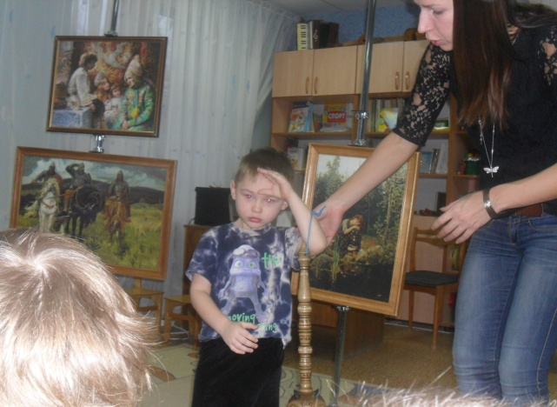
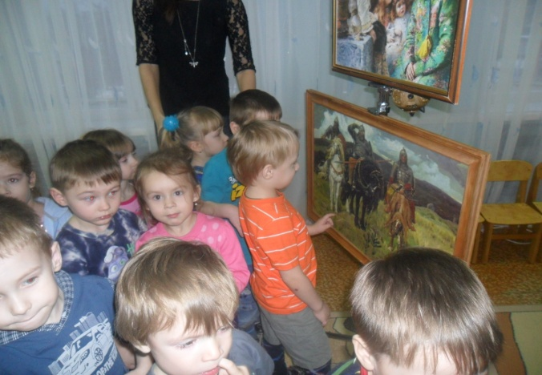
Экскурсия в мир сказок
Познание мира сказок посредством рассматривания картин

Slide 12
Уважаемые родители, не упустите драгоценное время: читайте детям, читайте вместе с детьми и обязательно обсуждайте прочитанное, помогая тем самым ребёнку формировать своё отношение к прочитанному и свой взгляд на мир.
ЖЕЛАЕМ УДАЧИ!!!

